Slide 1

Математика – вокруг нас
Выполнил: Алиферов Андрей, 10 А,
МАОУ Лицей №3 им. А. С. Пушкина,
г. Саратов
Руководитель: Горюнова Елена Викторовна,
Учитель математики
,
учитель математики

Slide 2
Цель работы: выяснить, что значит математика в жизни людей: является второстепенной наукой или математика – это неотъемлемая часть в жизни каждого человека.
Задачи :
- познакомиться с историей математики
- рассмотреть взаимосвязь между математикой и жизнью
- проанализировать, как жизнь зависит от математики.
Гипотеза:
если математика - второстепенная наука,
то законы, которые она изучает, знать простому человеку
совсем необязательно, то есть эти законы в обыденной жизни
никому не нужны.
Практическая значимость: если гипотеза подтверждается, то можно утверждать, что без математики можно обойтись; если же нет, то без знания математики вся современная жизнь невозможна.

Slide 3
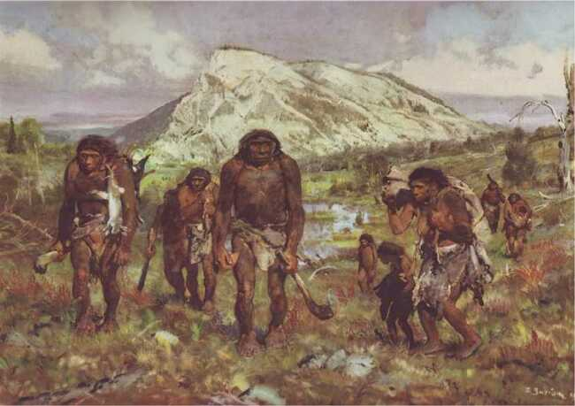
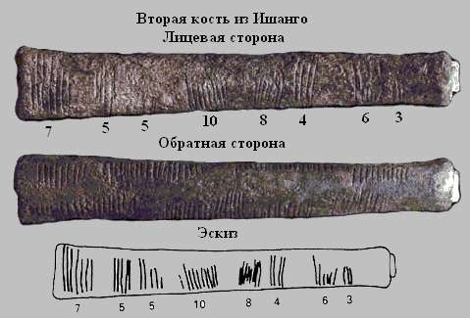
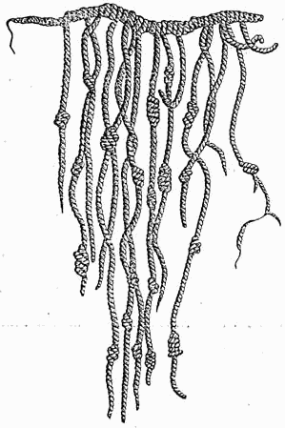
Возникновение арифметики
и теории чисел

Slide 4




Античная математика
Самая громкая слава выпала на долю трёх великих математиков древности-
Евклид, Архимед, Апполоний Пергский.

Slide 5



Средние века
В конце XII века был создан Парижский университет.
Так же возникают Кембридж и Оксфорд в Британии.

Slide 6
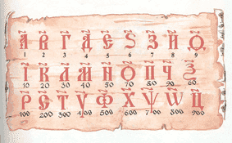
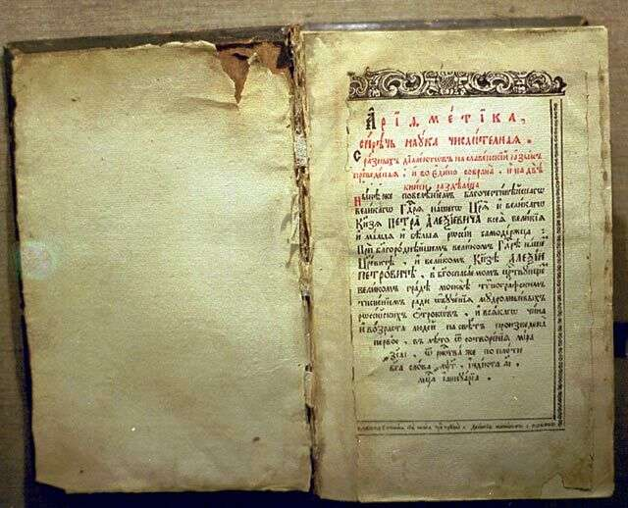
Математика у русского народа
В России цифры появились только при Петре 1,
до этого же каждой цифре соответствовала
своя буква алфавита.
Первая русская арифметика 1703 года.
Автор: Леонтий Магницкий.

Slide 7

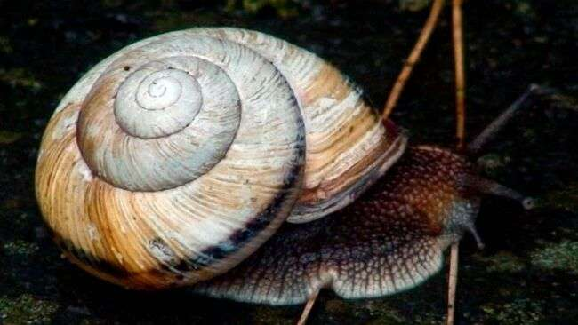
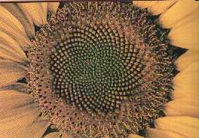
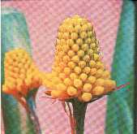
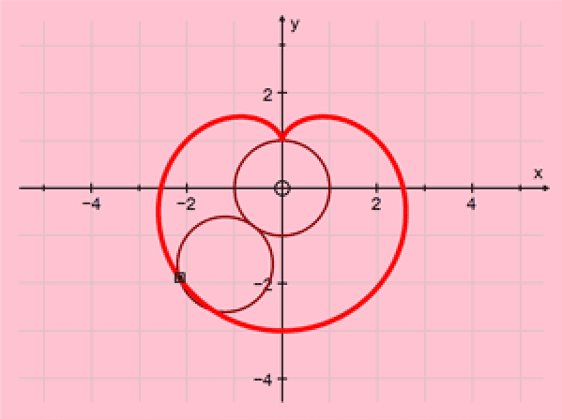
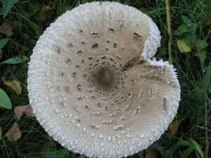
5,8,13,21

Slide 8
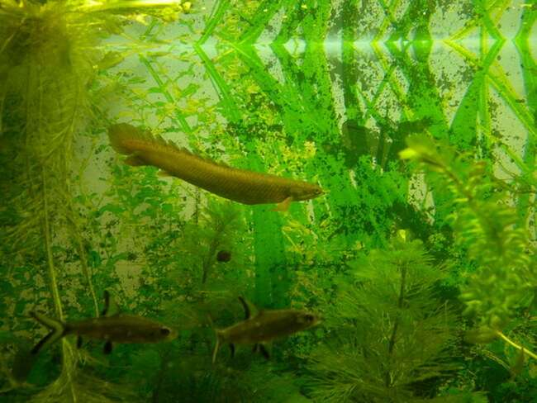
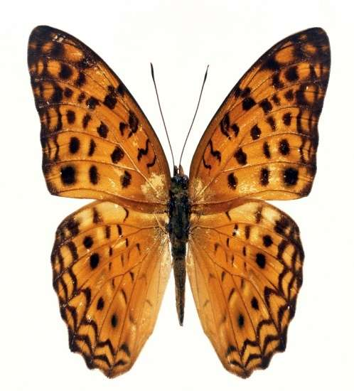
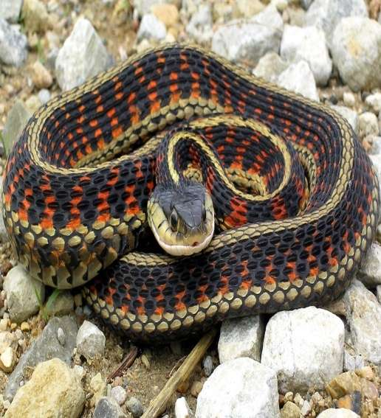
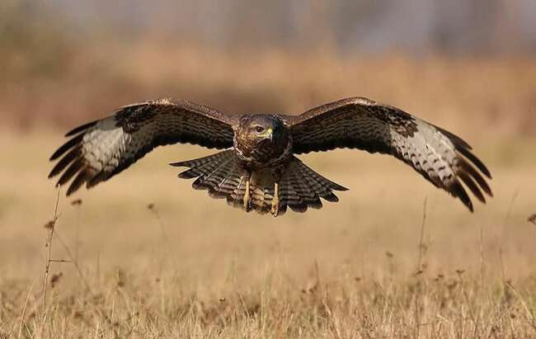
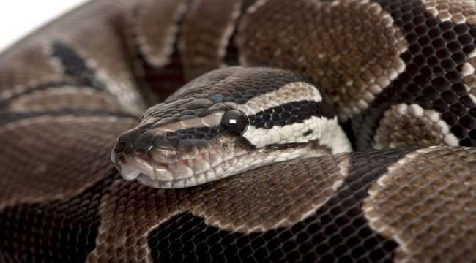
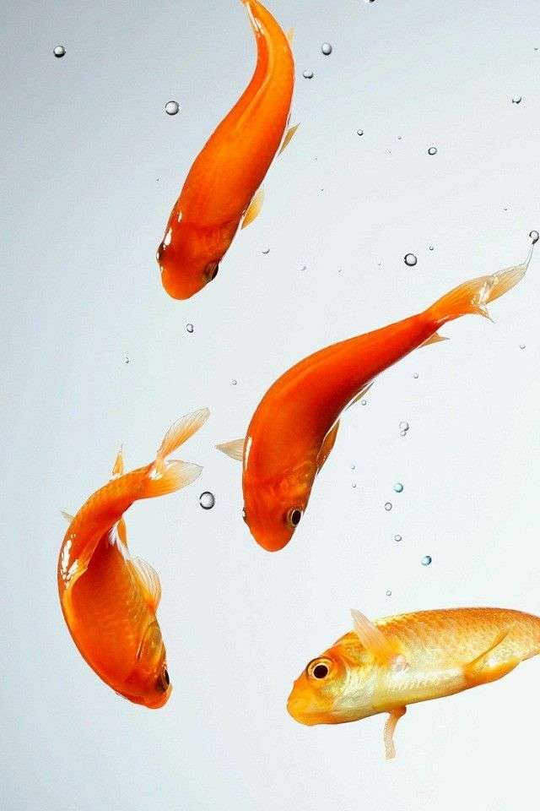
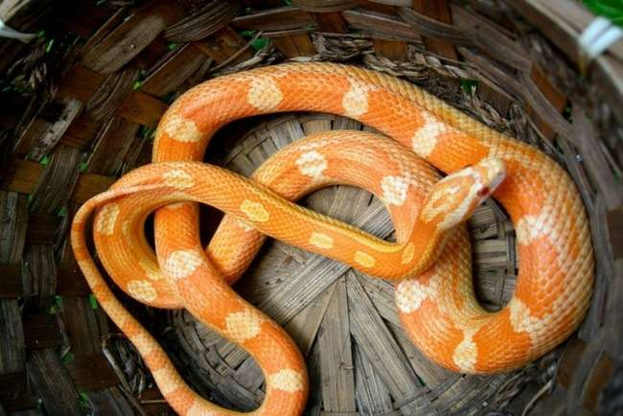
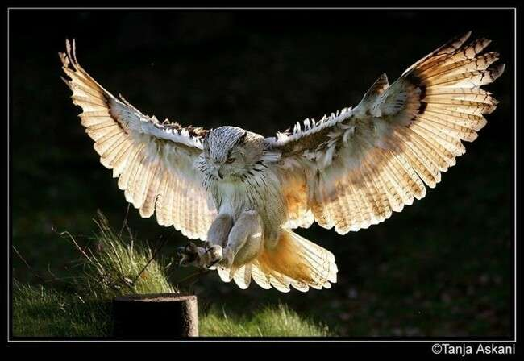
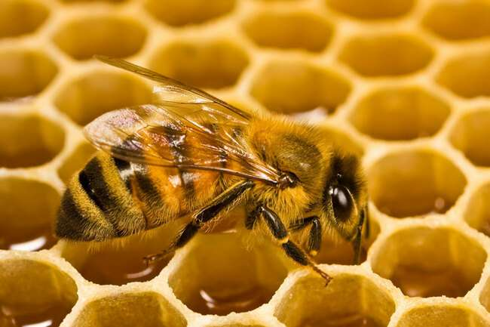
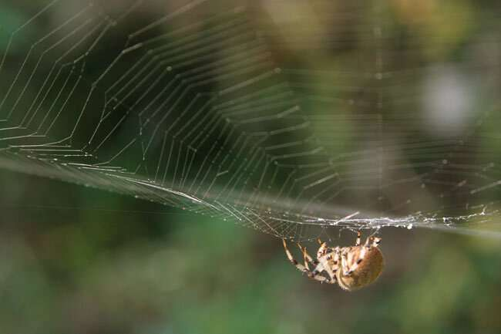
Математика в мире животных и насекомых

Slide 9
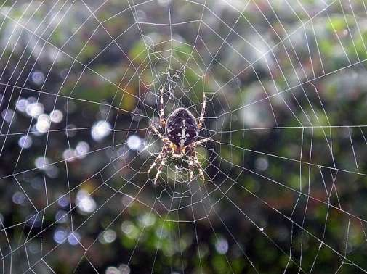
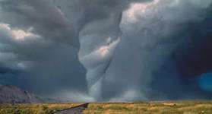
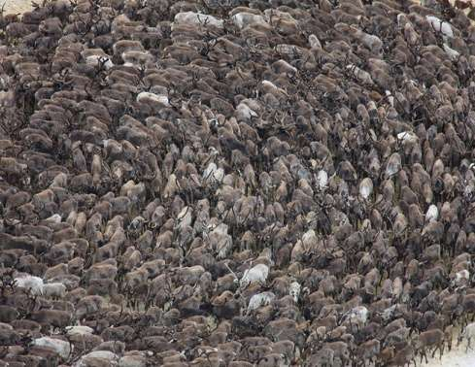
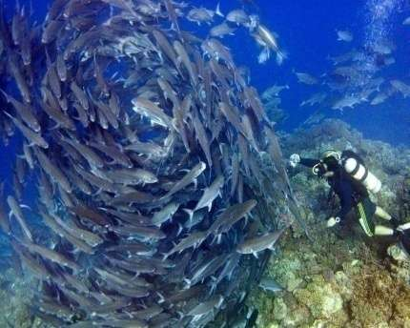
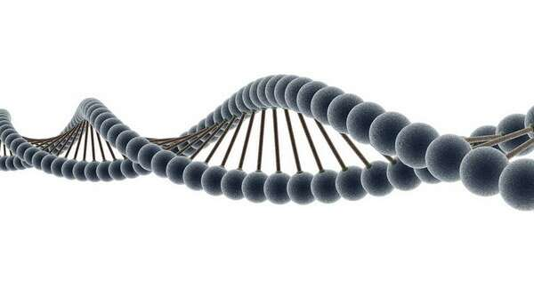
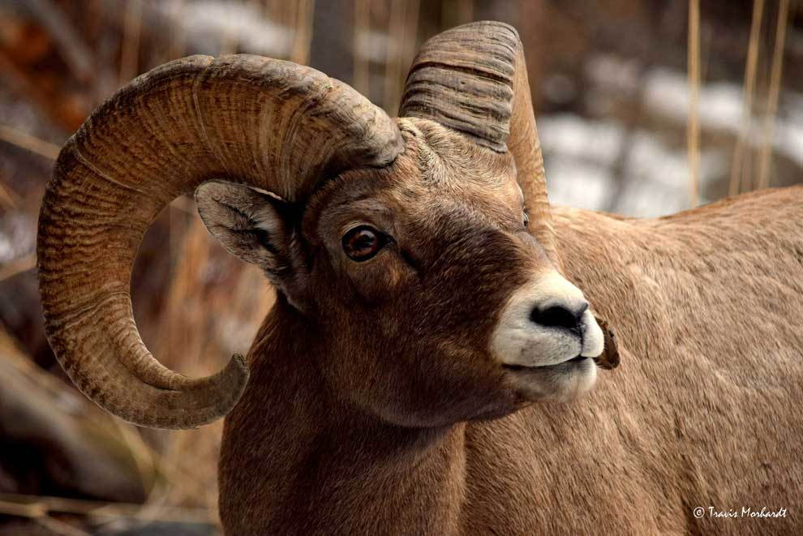
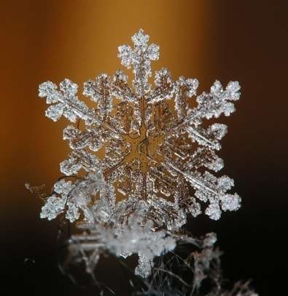
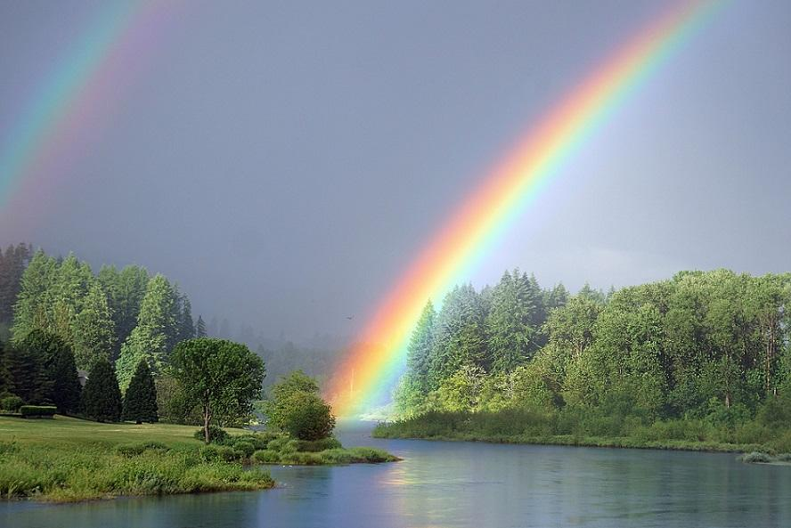
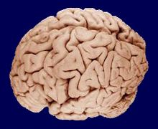
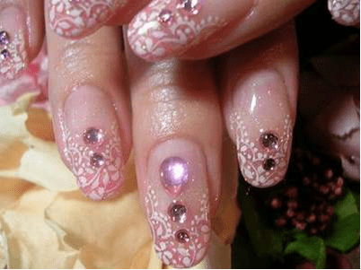
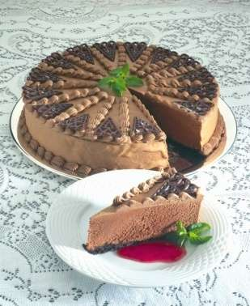
Математика в живой и неживой природе.

Slide 10
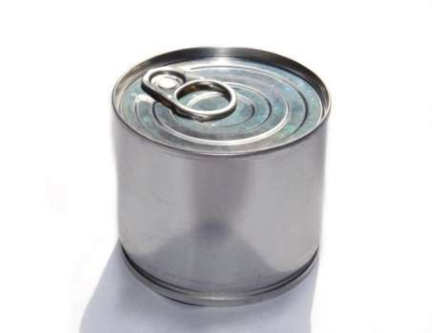
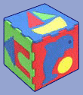
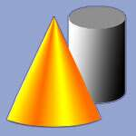
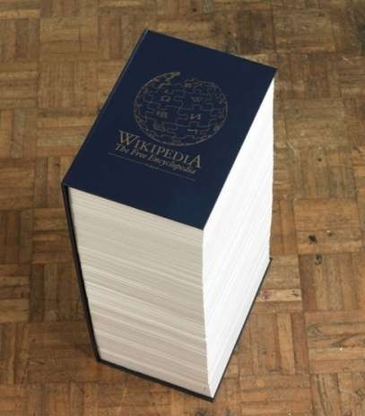
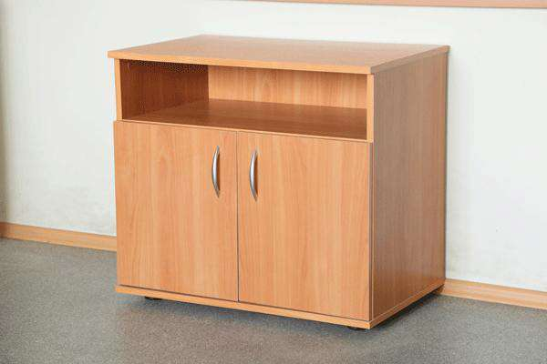
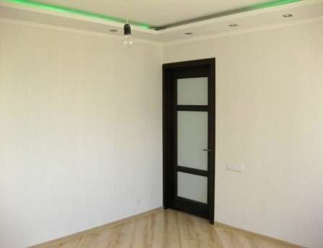
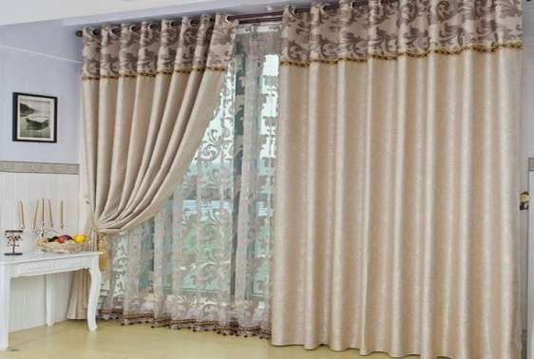
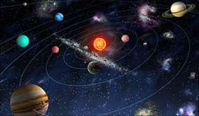
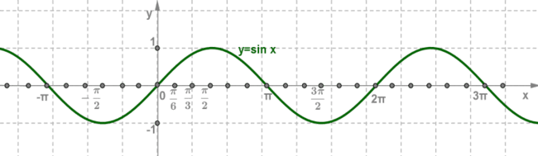
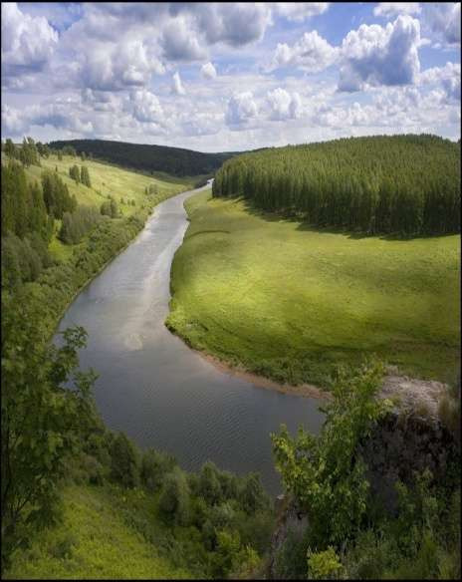
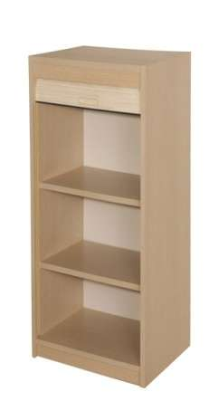
Математика геометрических
тел и фигур

Slide 11

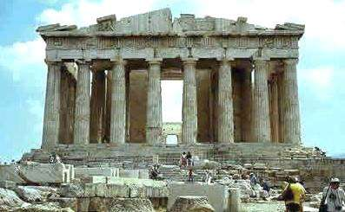
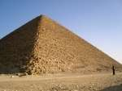
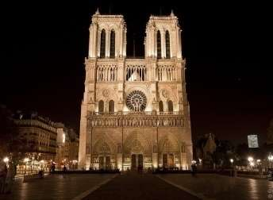
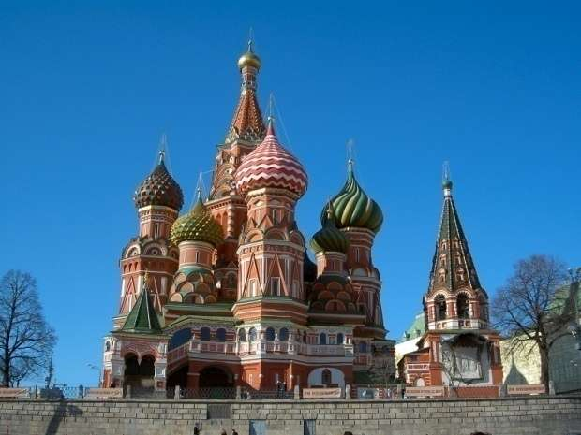
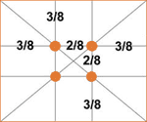
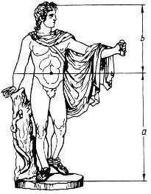
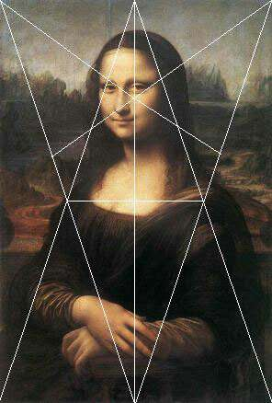
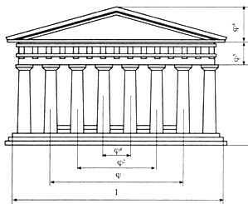

Slide 12





Математика в медицине

Slide 13









.

Slide 14


Мои исследования
Математика - это жизнь
Нужна ли математика
в жизни людей?
Где находит свое применение математика?
в быту | 17
на ней держится мир | 26
в любой профессии | 15
нужна везде | 11
чтобы получить хорошее образование | 10
стать учёным | 7
во всех науках | 9
в музыке | 5

Slide 15
Заключение.
Математика – часть мира,
в котором мы живём.
Математика - это жизнь !

Slide 16

СПАСИБО ЗА ВНИМАНИЕ!!!!!

